Slide 1

2025CGU收获分享
肖博垚
2025年11月6日

Slide 2
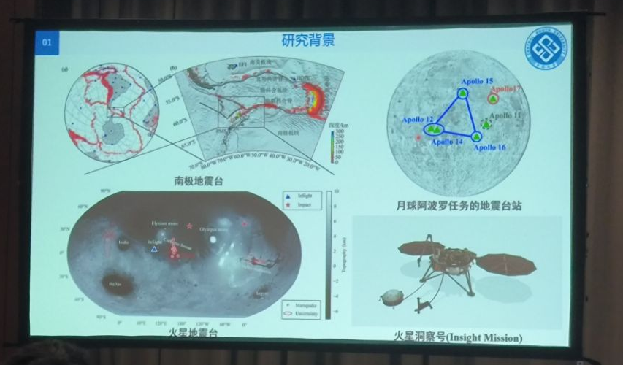
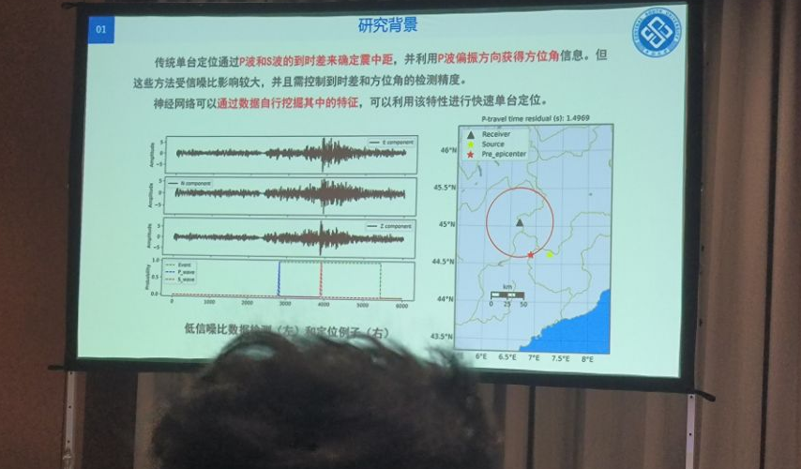
基于深度神经网络的单台三分量定位方法

Slide 3
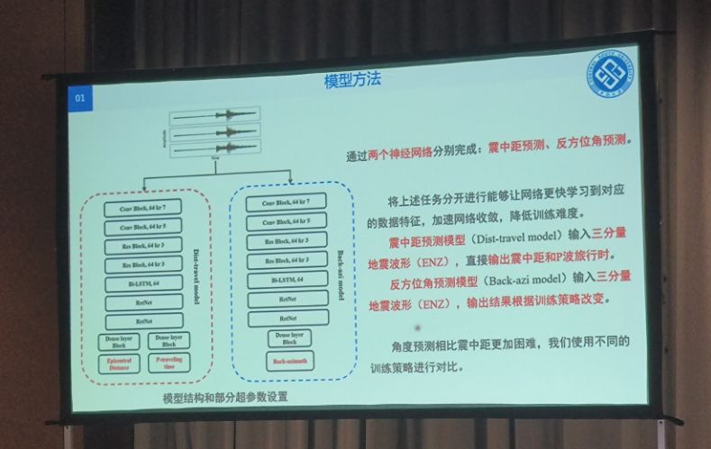
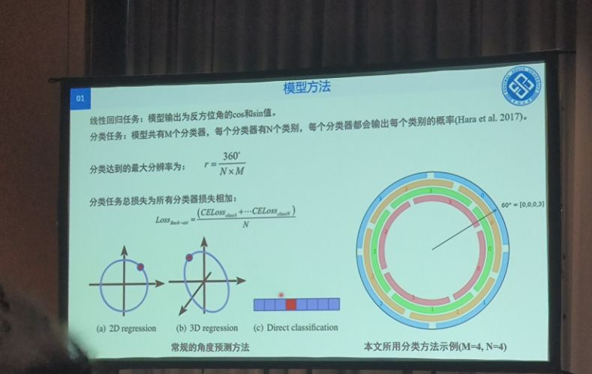
基于深度神经网络的单台三分量定位方法

Slide 4
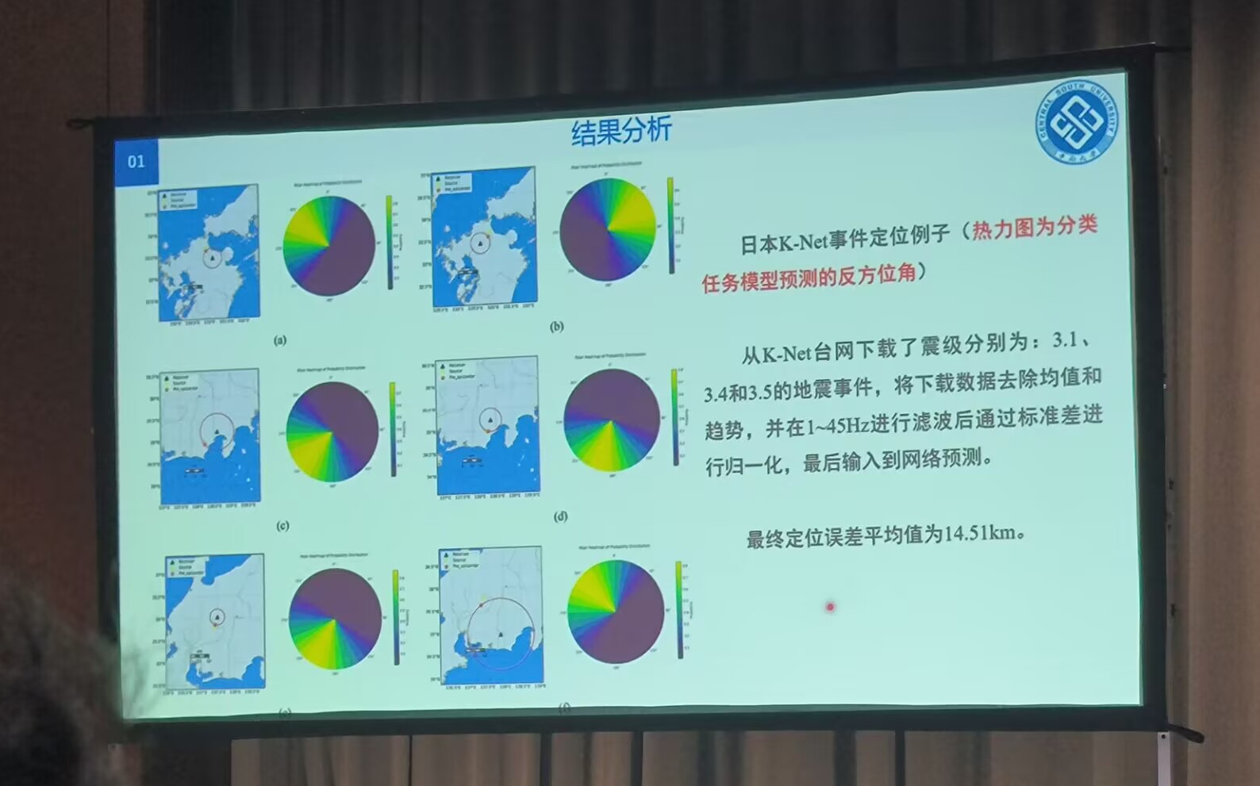
基于深度神经网络的单台三分量定位方法
个人感悟：
机器学习方法应当是目标导向的，根据问题特点选择合适的方法；
奥卡姆剃刀原则，尽量避免复杂模型的过拟合
学科特色为主，方法技术为辅

Slide 5
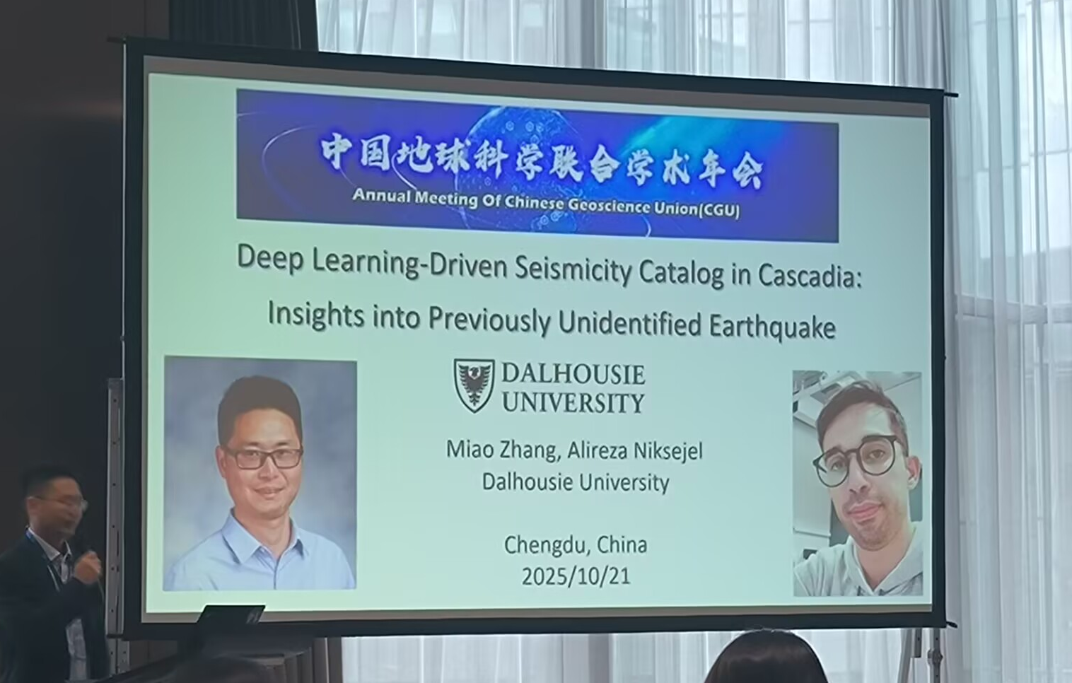
卡斯卡迪亚深度学习驱动的地震活动性目录:对之前未识别地震的新见解
No Photography！
端到端（end to end），便利
海洋地震的识别与定位
框架化、流程化
初步判断在研究区域内or外？
内外区域使用不同方法

Slide 6
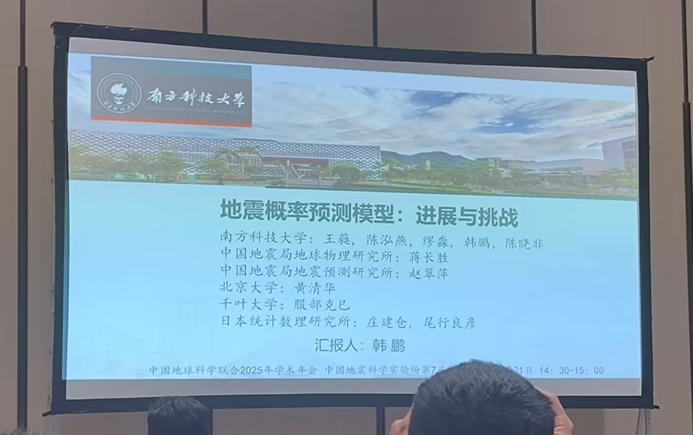
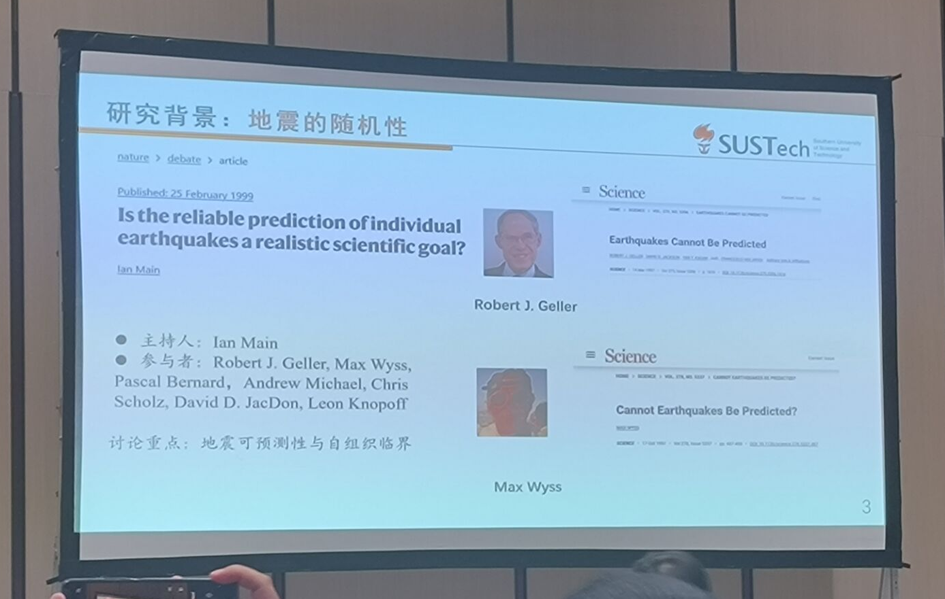
地震概率预测模型：进展与挑战
讨论结果：当时条件下地震无法预测

Slide 7
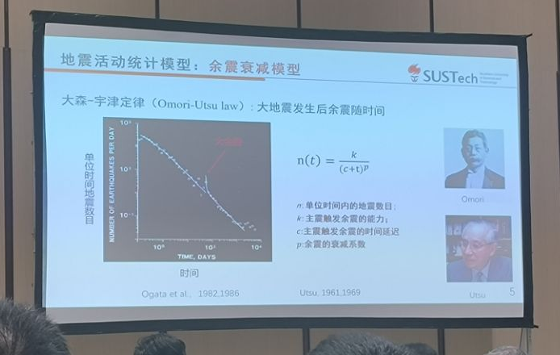
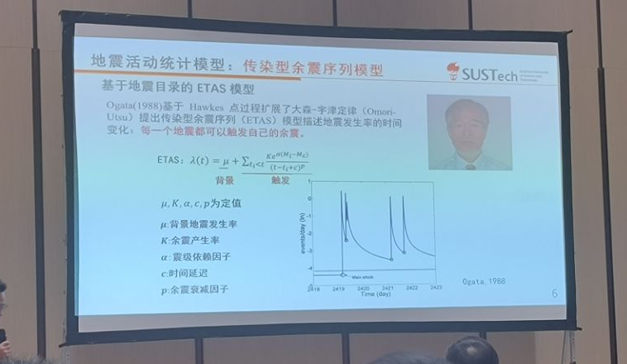
地震概率预测模型：进展与挑战

Slide 8
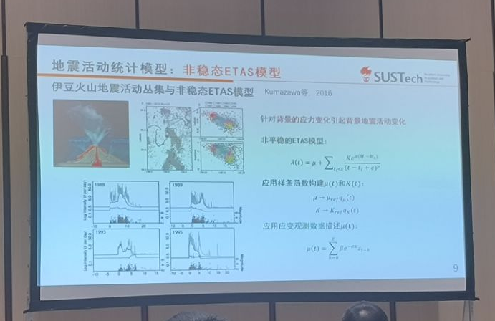
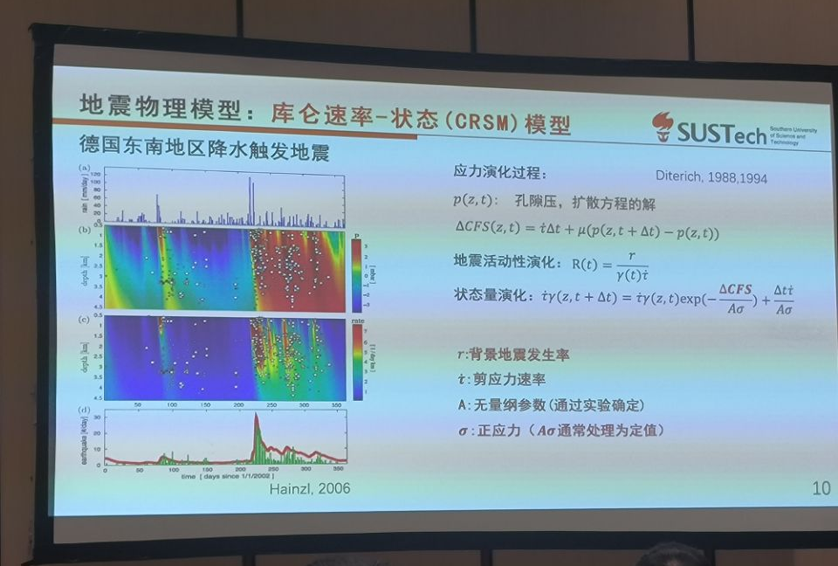
地震概率预测模型：进展与挑战

Slide 9
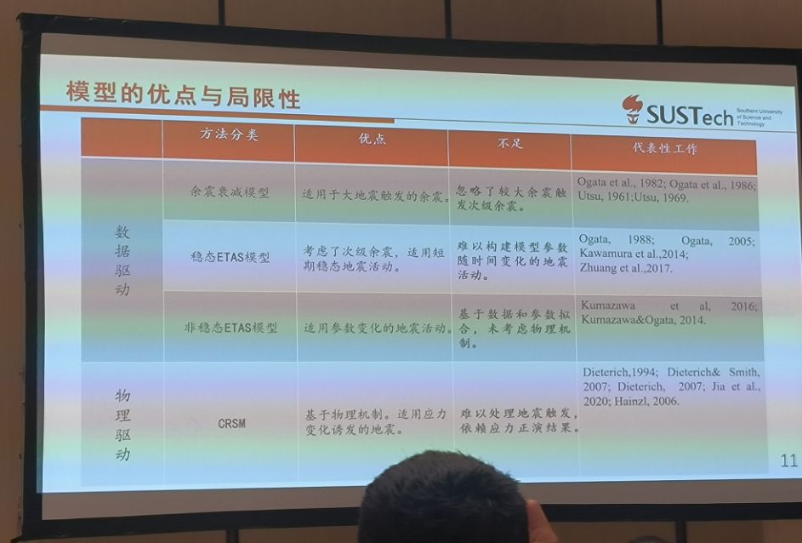
地震概率预测模型：进展与挑战

Slide 10
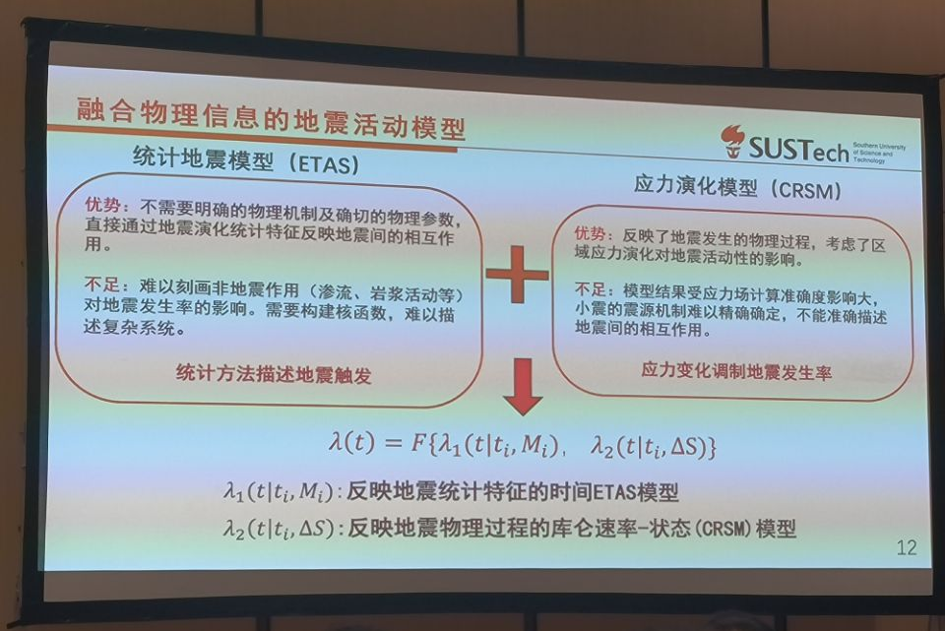
地震概率预测模型：进展与挑战

Slide 11
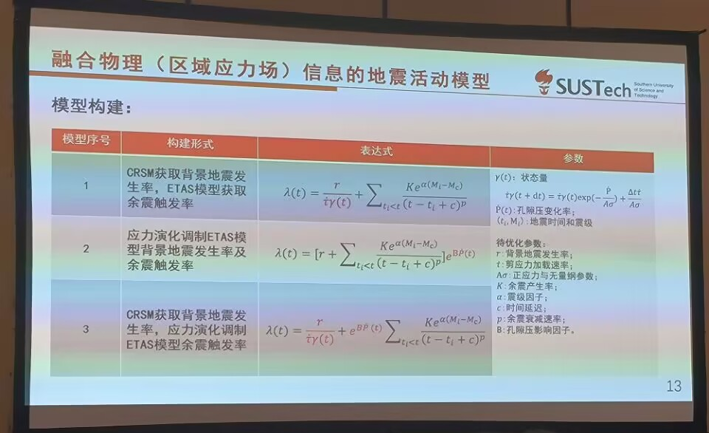
地震概率预测模型：进展与挑战

Slide 12
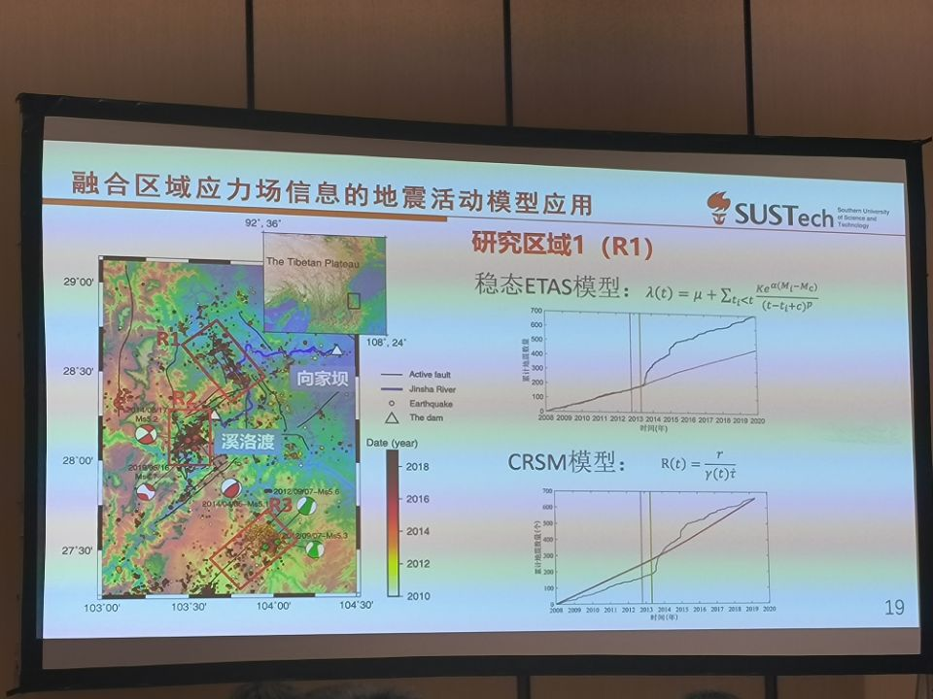
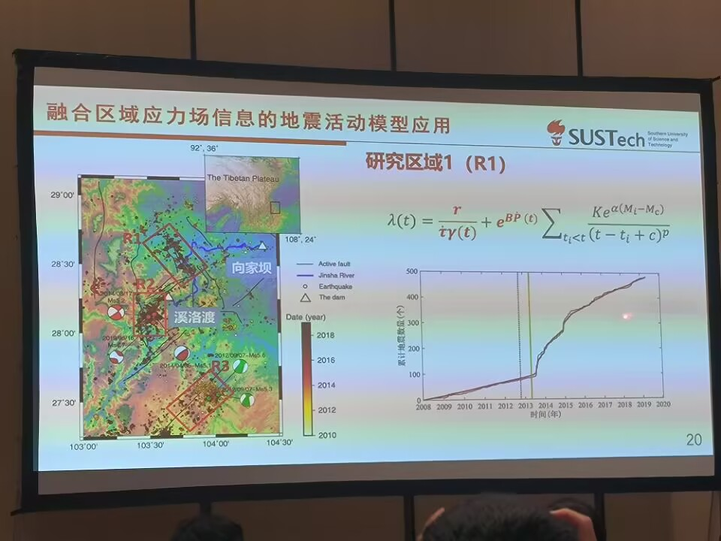
地震概率预测模型：进展与挑战

Slide 13
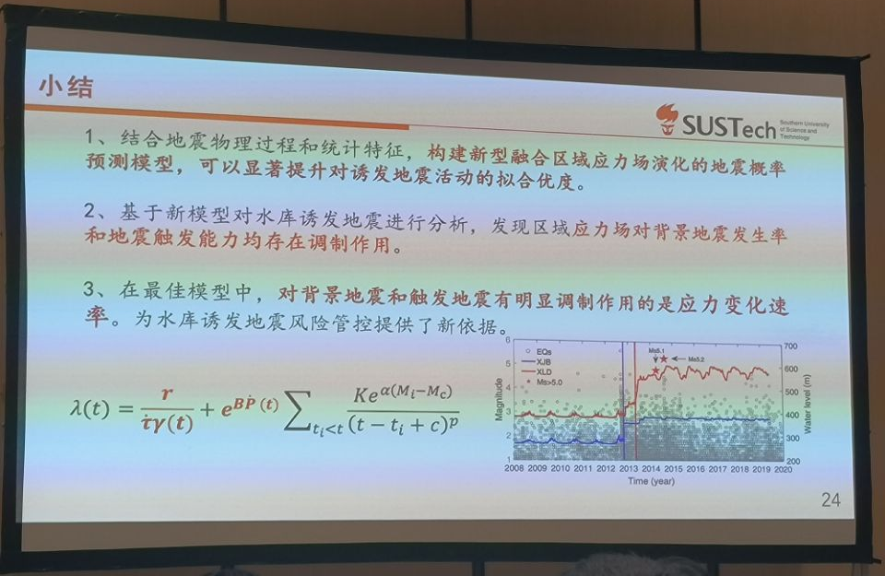
地震概率预测模型：进展与挑战

Slide 14
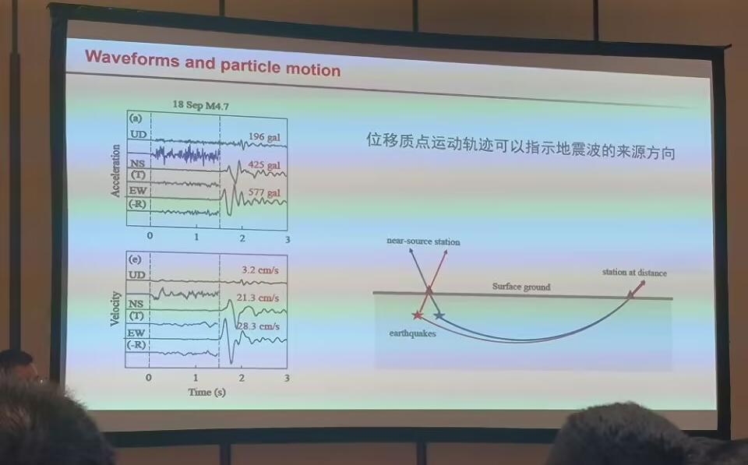
波形与质点运动

Slide 15
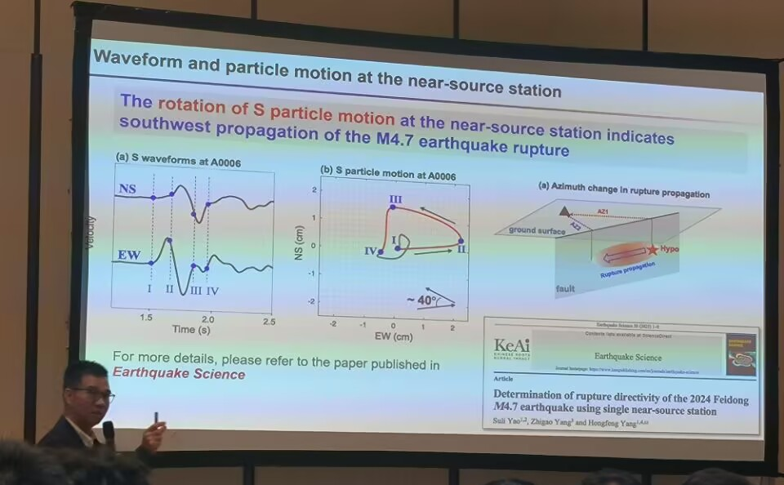
波形与质点运动

Slide 16
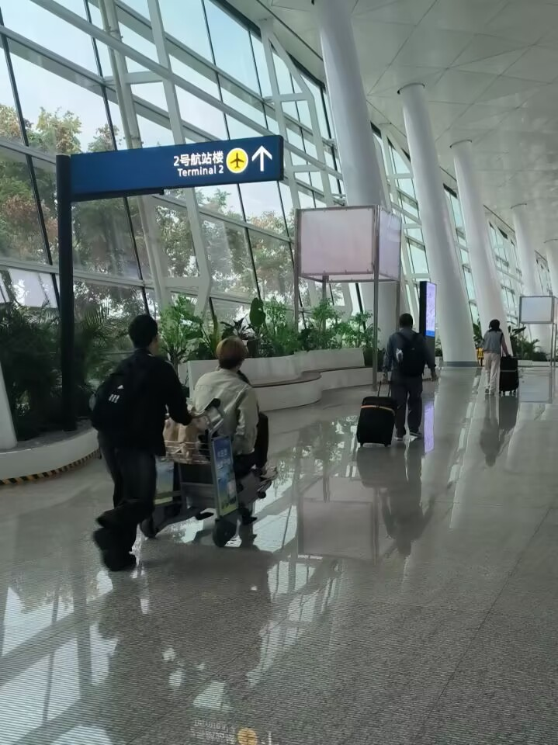
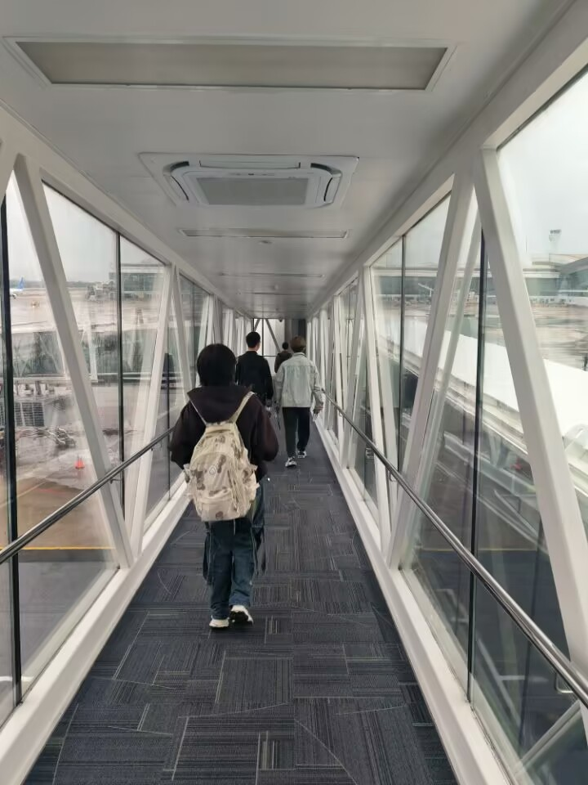

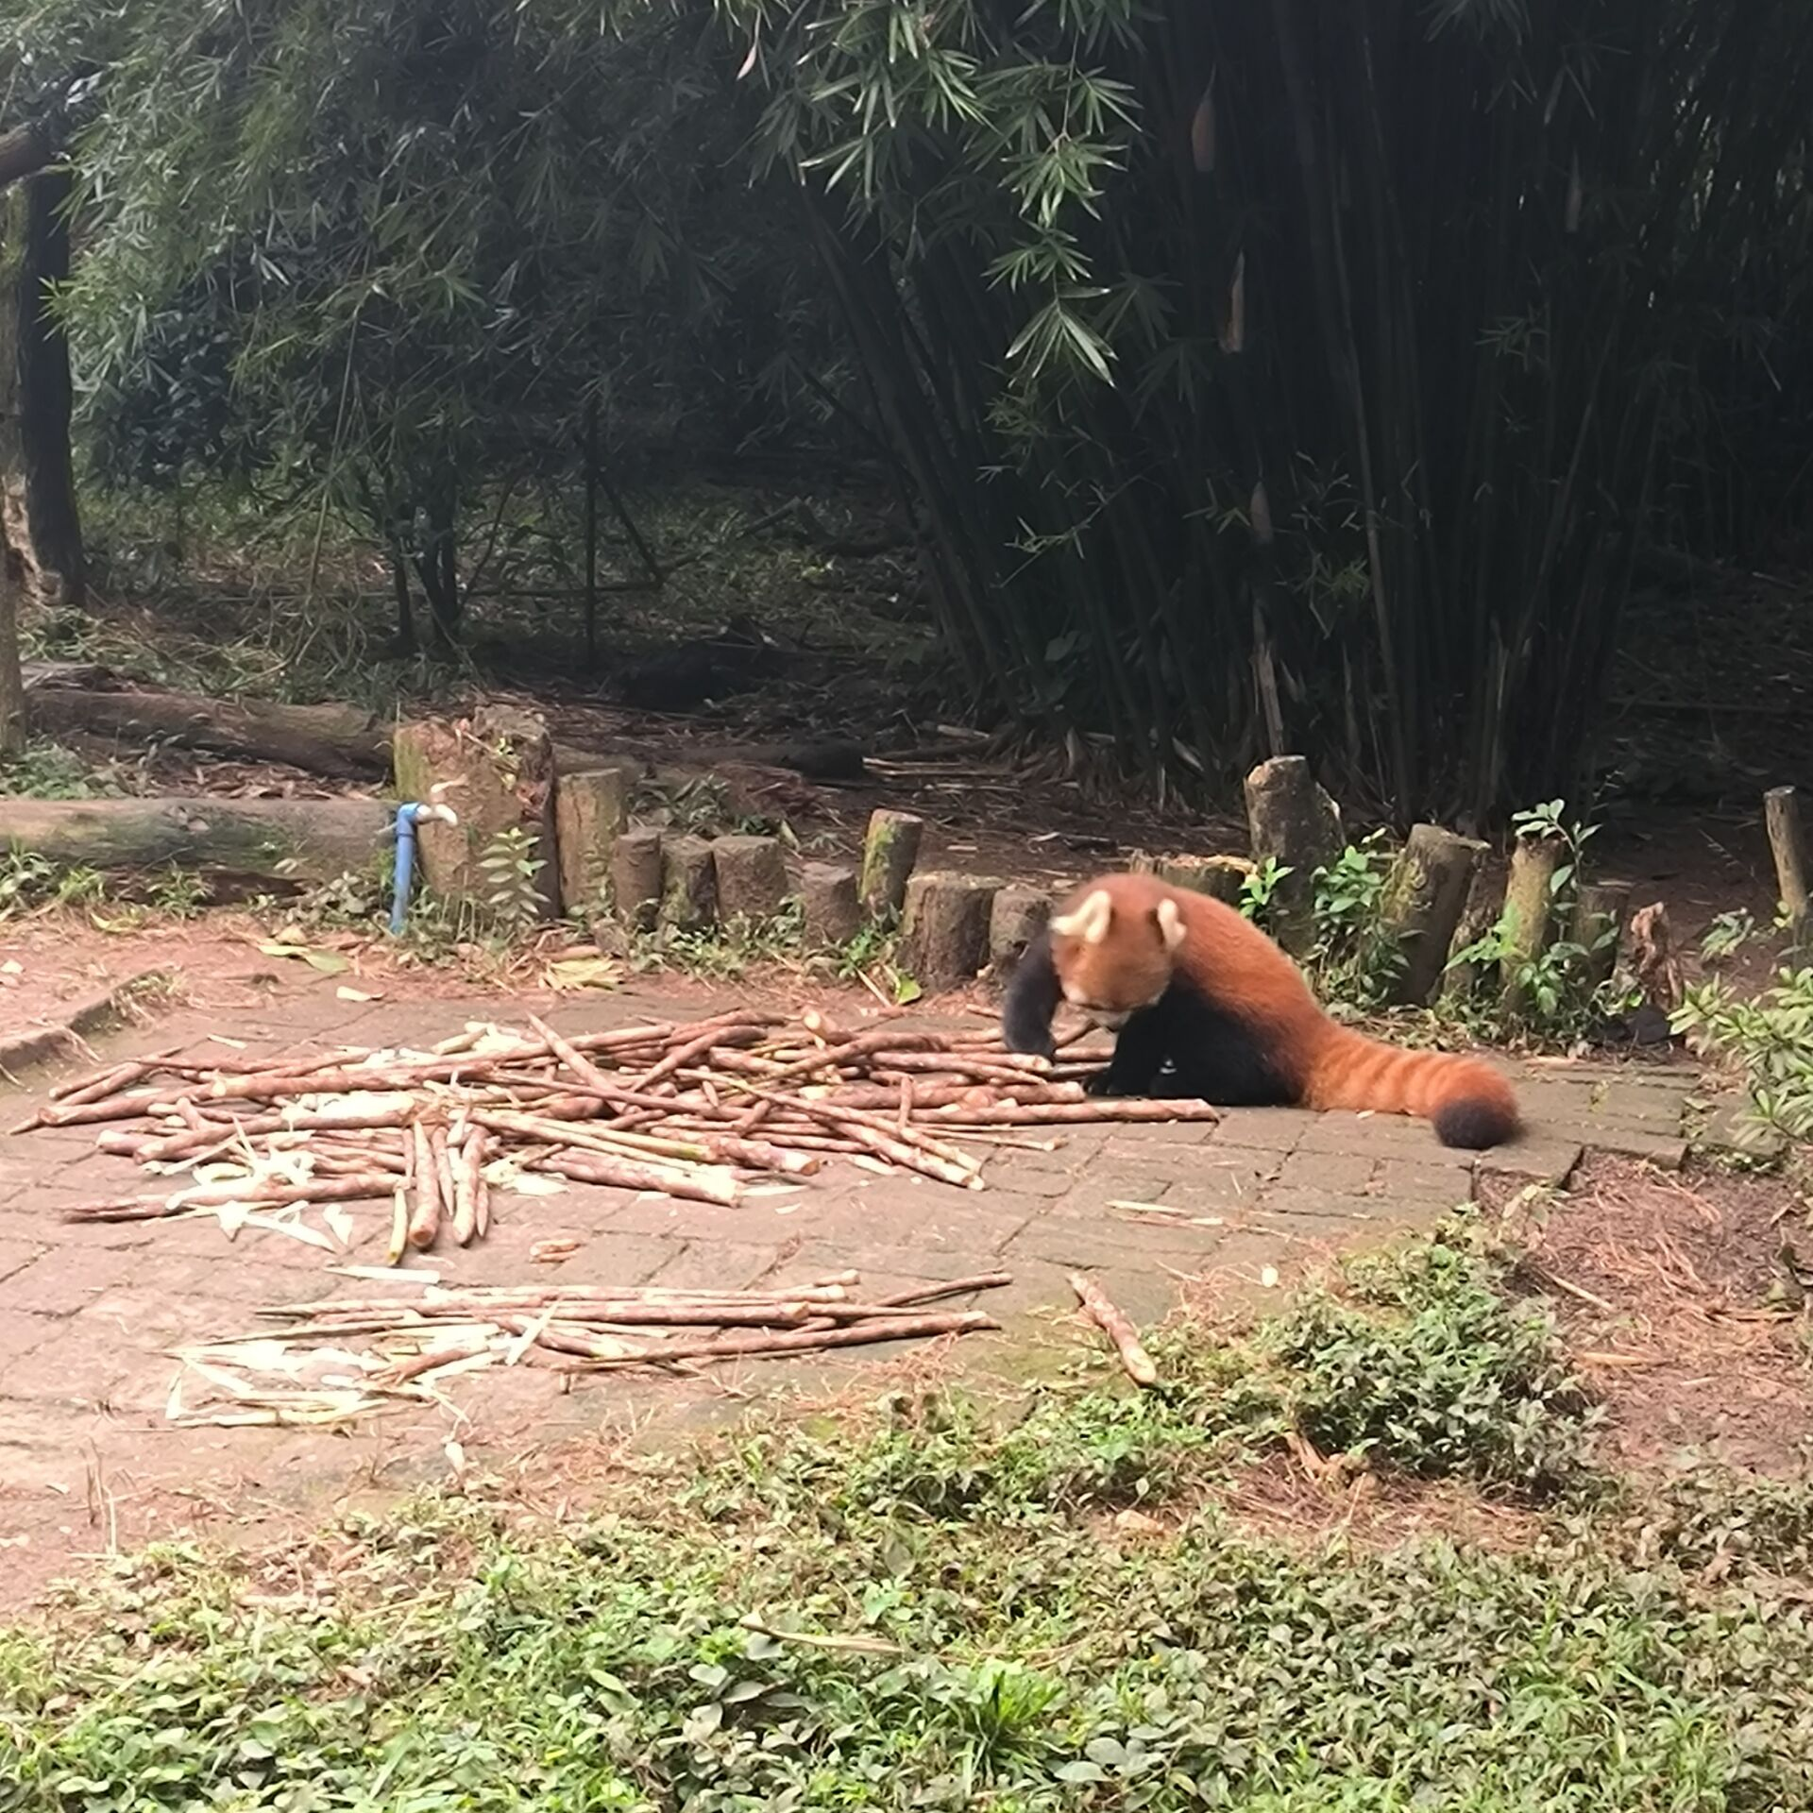
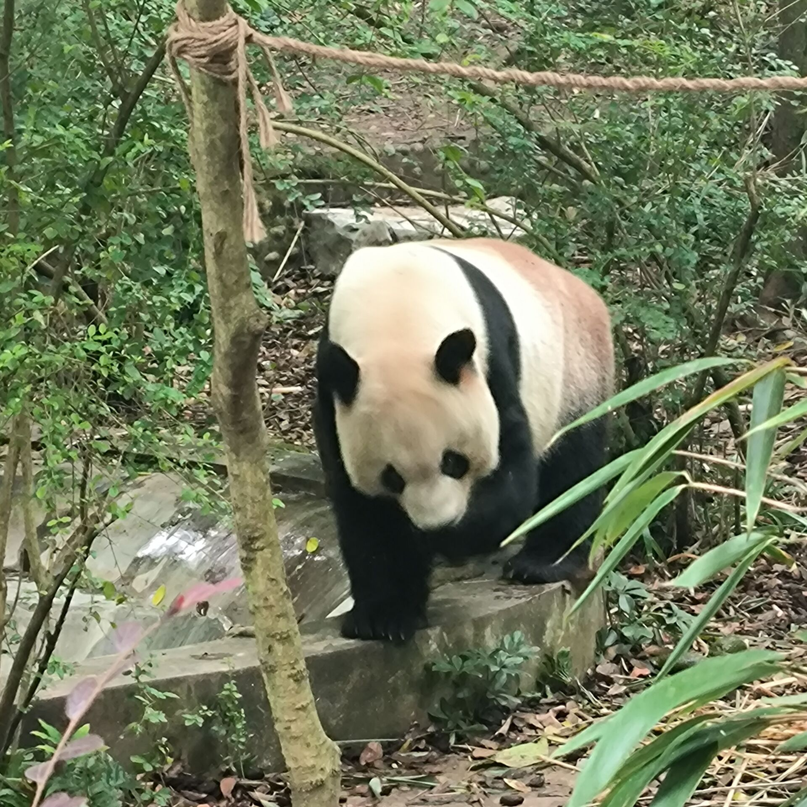
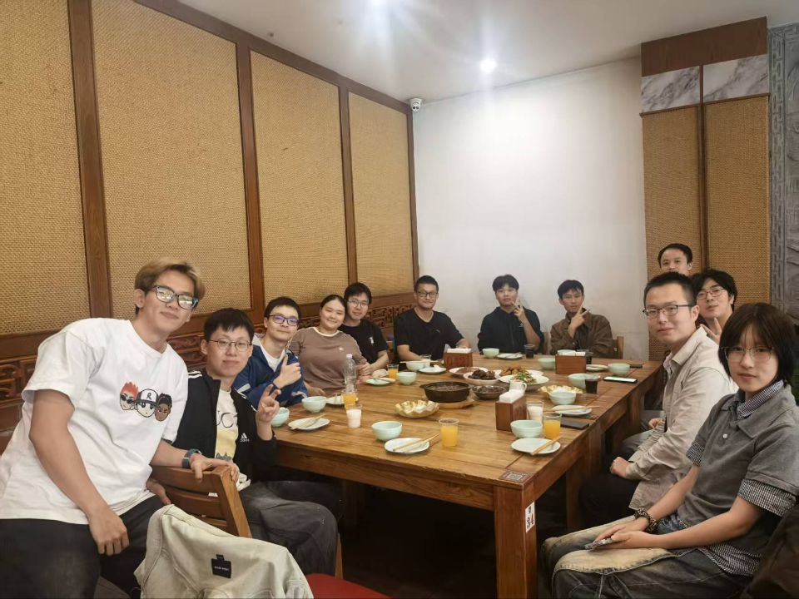
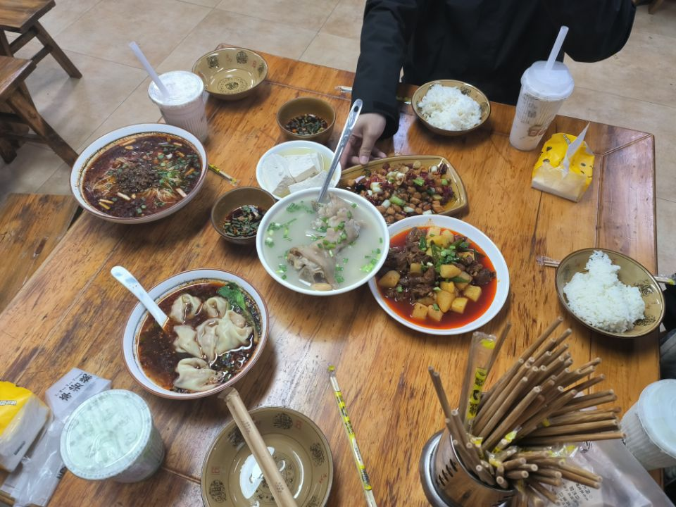
报告之外……

Slide 17
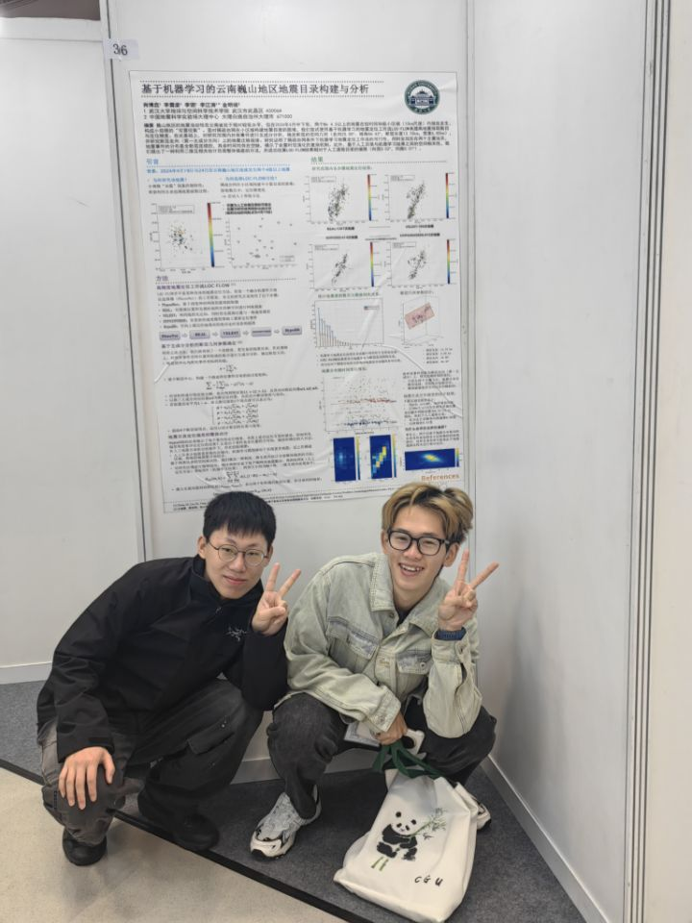
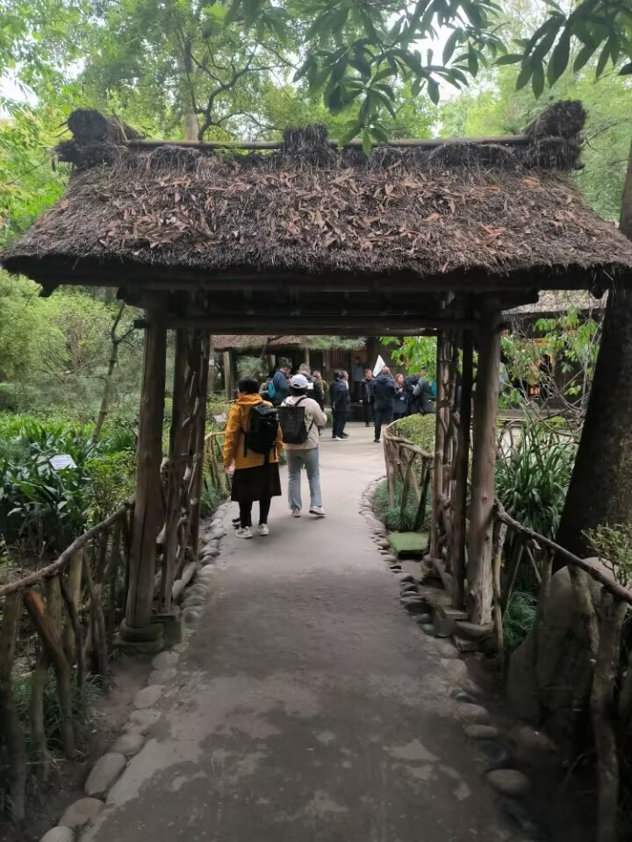

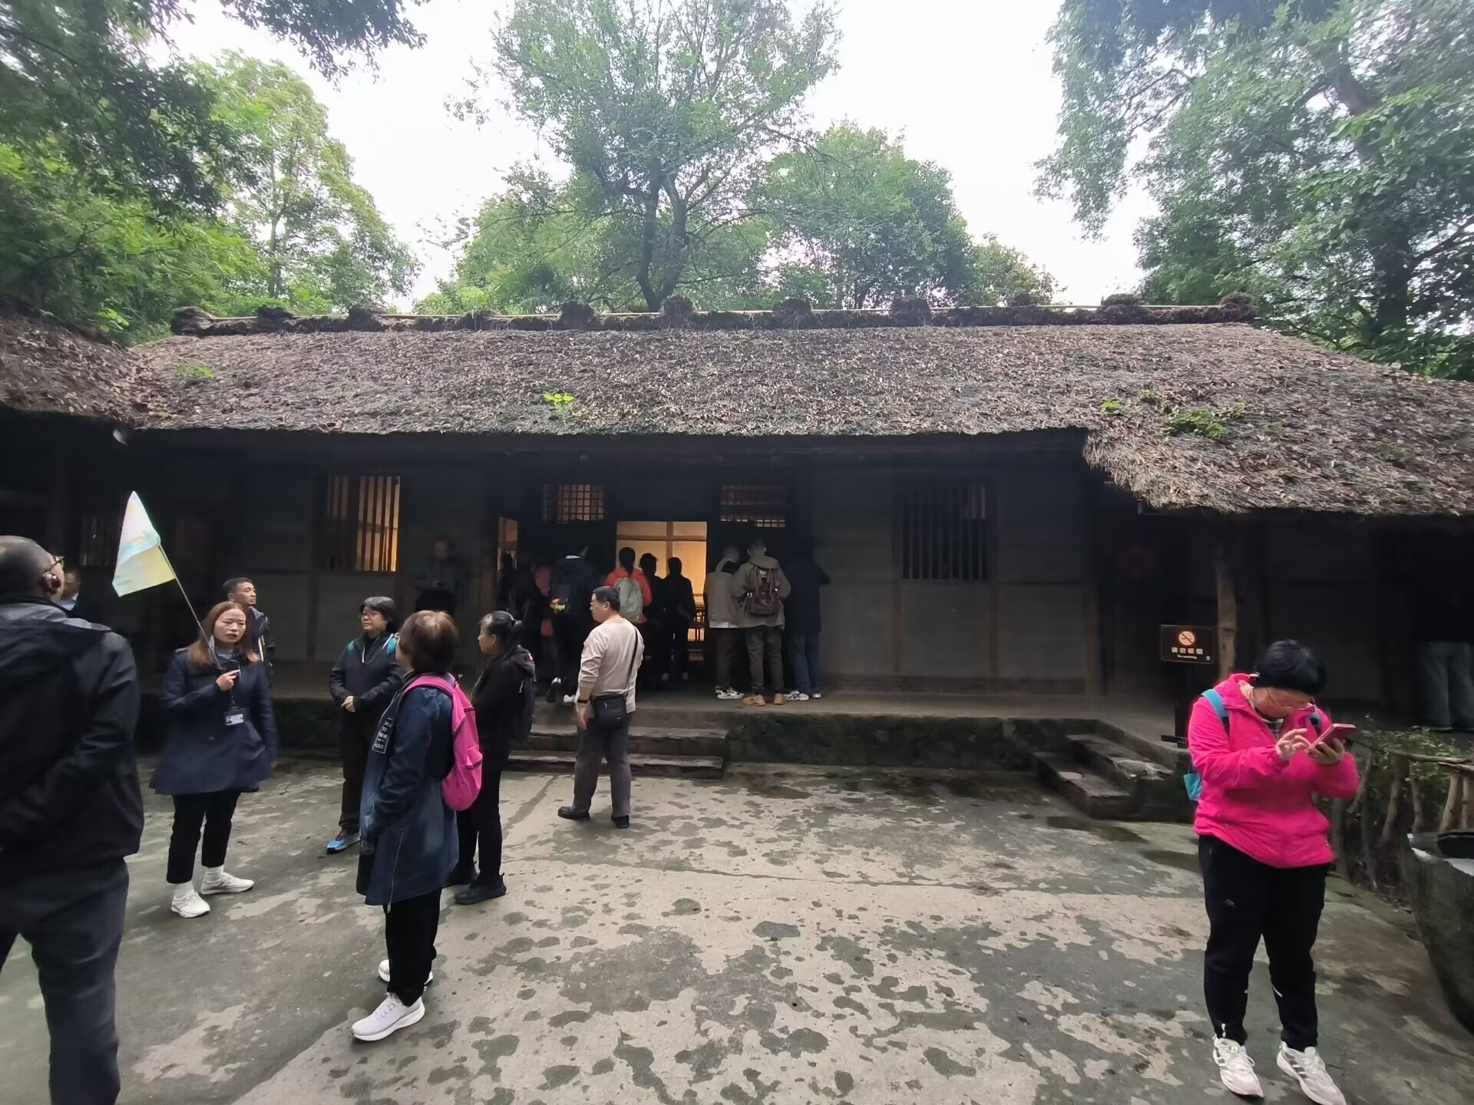
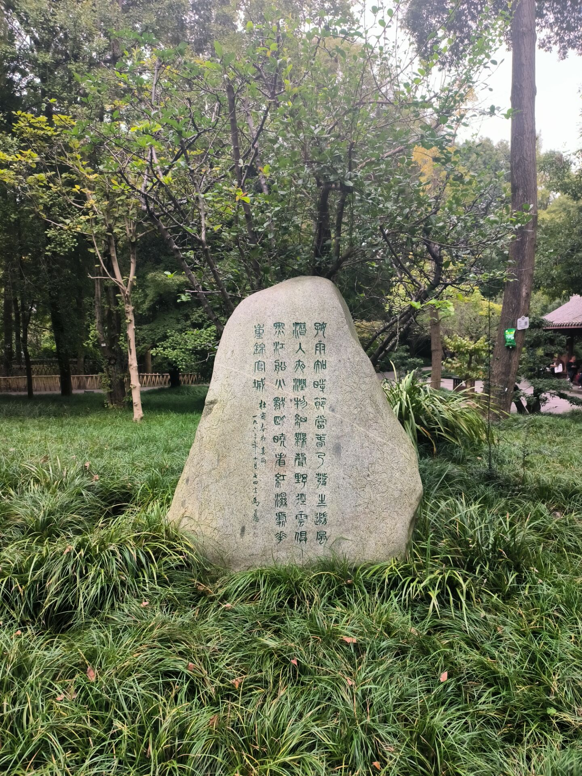
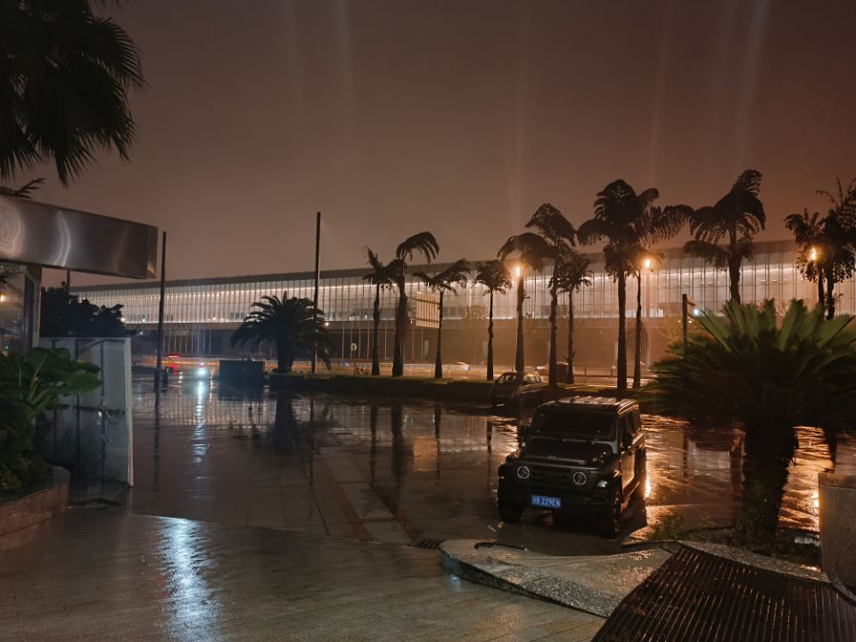
报告之外……

Slide 18
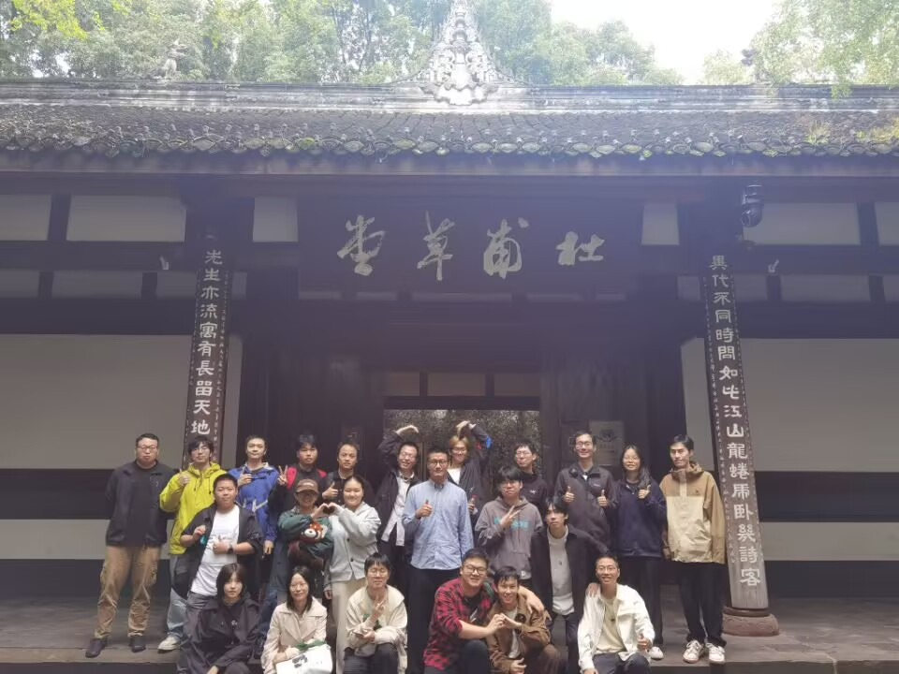

THANKS!
肖博垚
2025年11月6日

